Slide 1
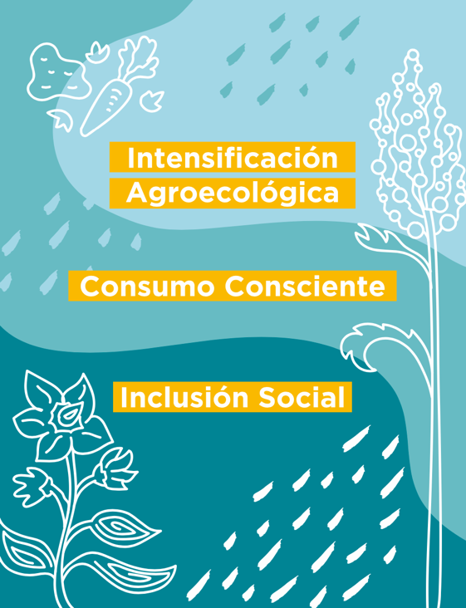









Slide 2
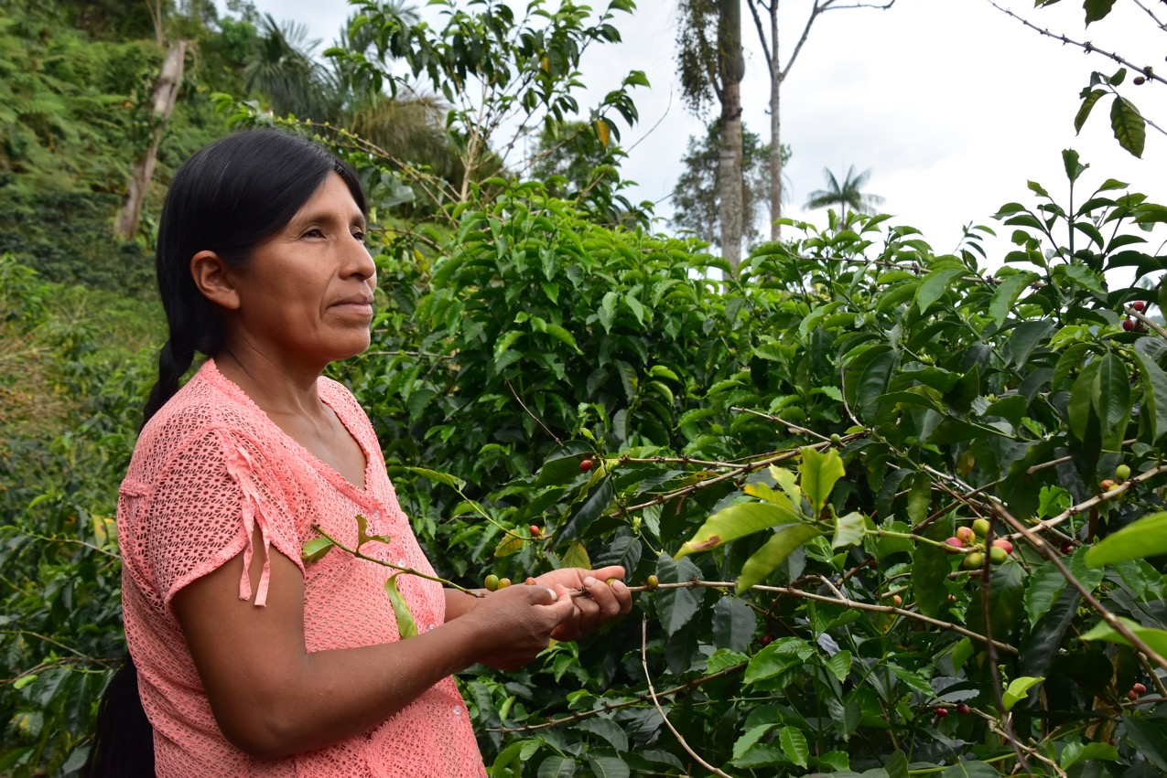
28,8% de la población ocupada tiene como actividad económica principal la agricultura, ganadería, silvicultura y pesca.
Representa el 71,6% de la población rural.
Aporta con el 61% de la producción total y con el 86% de la producción de productos no industriales.
Al menos el 25,2 de las unidades productivas familiares están a cargo de una mujer.
Importancia de la agricultura familiar

Slide 3

Contribuir al
... Incremento del bienestar y resiliencia económica, social y ambiental
De…
… hombres y mujeres
Que...
… realizan actividades de producción primaria, recolección y/o transformación de productos agrícolas y forestales
En…
… Sistemas Agroalimentarios
¿Para qué y para quién existe el Proyecto?

Slide 4
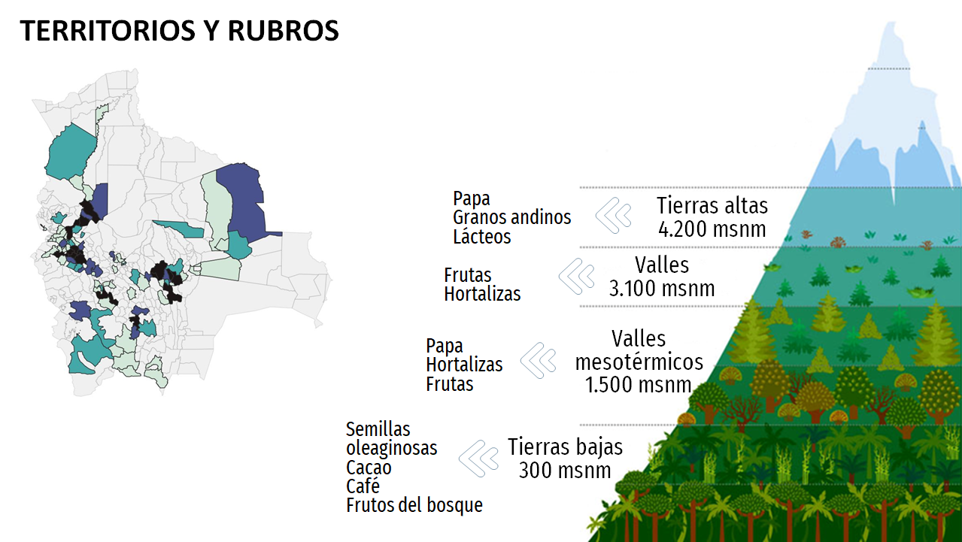
¿Dónde trabaja?

Slide 5
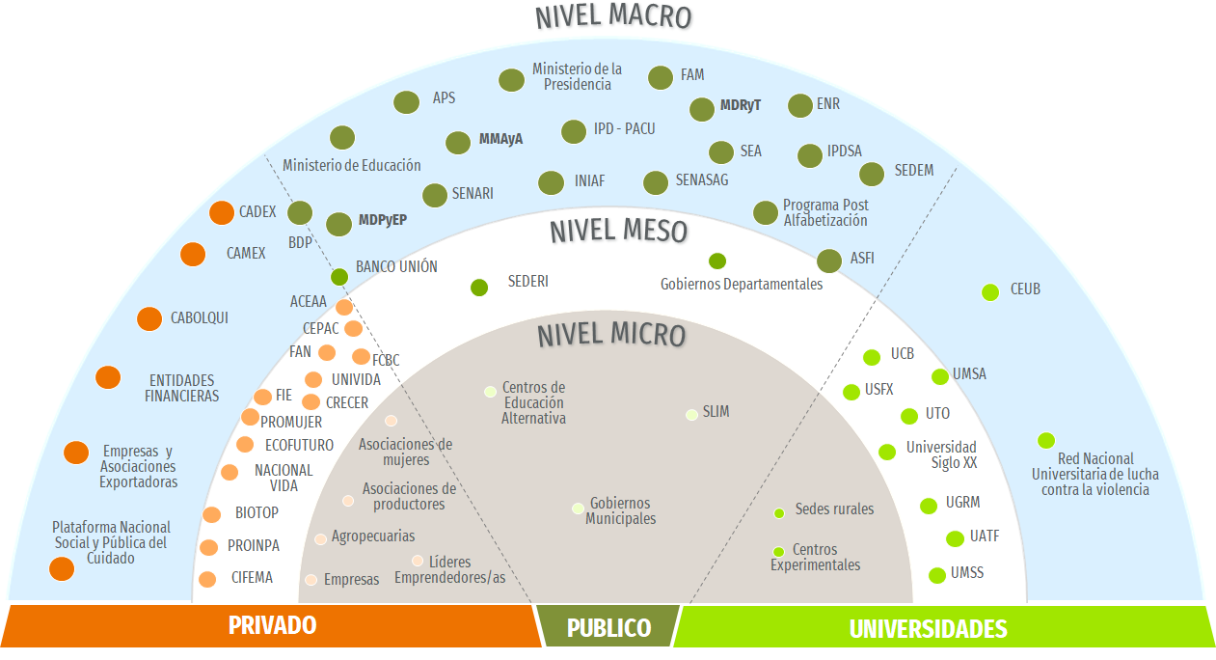
¿Con quiénes?

Slide 6

Tres
enfoques
¿Cómo?
1. Multidimensional
2. Sistémico
3. Género

Slide 7

Enfoque multidimensional de la pobreza (PMD)
2.1

Slide 8
Enfoque de Sistemas Inclusivos (DSMI)
Sostenibilidad
Escala
Impacto
Cambio sistémico = Innovación
DSMI
El enfoque facilita procesos para generar innovaciones en los sistemas económicos y sociales con efectos positivos en la población vulnerable

Slide 9


Enfoque de Género (empoderamiento de las mujeres)
Individual
Familiar
Comunitario

Slide 10
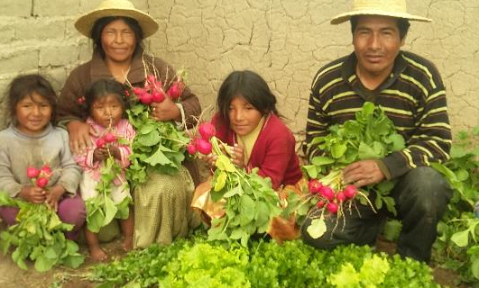



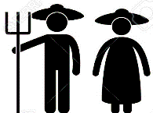


¿Qué hace?
6
COMUNICACIÓN Y GESTIÓN DE CONOCIMIENTOS
1
MERCADOS DE PRODUCTOS
GOBERNABILIDAD
CAMBIO CLIMATICO
SERVICIOS, INSUMOS Y TECNOLOGÍAS
EMPODERAMIENTO DE LAS MUJERES
2
5
5
SERVICIOS Y PRODUCTOS FINANCIEROS
3
4
GESTIÓN PÚBLICA INCLUSIVA

Slide 11




Algunos resultados de las fases del proyecto 2014 - 2022
Acceso a servicios y productos
200% (2018-2021)
Incremento del rendimiento
Incremento de los ingresos netos
131.000 UPF
Mejora de la resiliencia al CC
42.000 UPF
30.000 UPF
78.000
53.000
17.000 UPF
25.000
17.000
18.000
12.000
Hombres
Mujeres
10.000
7.000
Hombres
Mujeres
Hombres
Mujeres
Hombres
Mujeres
10.000 Hombres y mujeres accedieron a seguros
11.000 Hombres y mujeres accedieron a crédito
33.000 Hombres y mujeres accedieron a educación financiera
17.000 Mujeres con capacidades mejoradas para su Empoderamiento
SARA

Slide 12
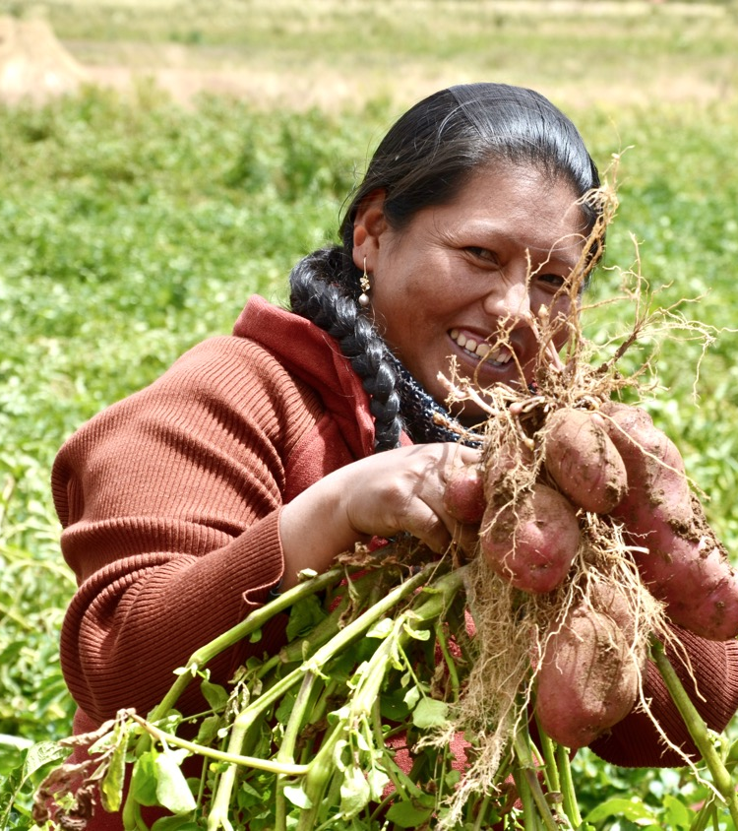
Desafíos
Articulación entre actores
Acciones respecto del Cambio Climático
Gestion de conocimientos

Slide 13
Muchas gracias

Slide 14


